Slide 1
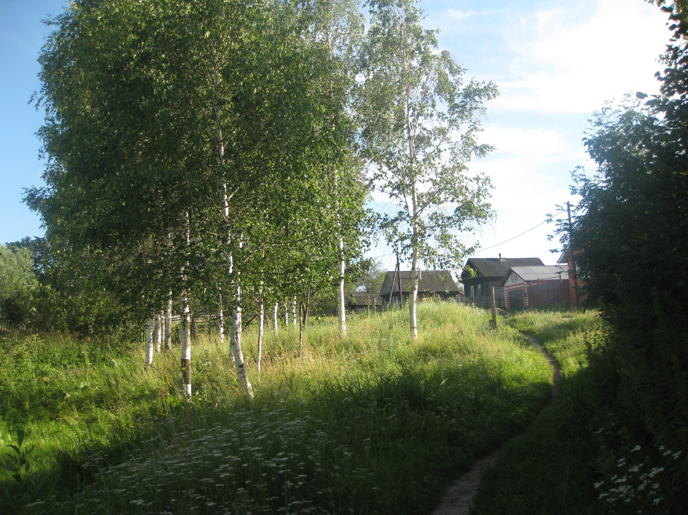
«Килсе курăр Пăртас тăрăхне…»

Slide 3
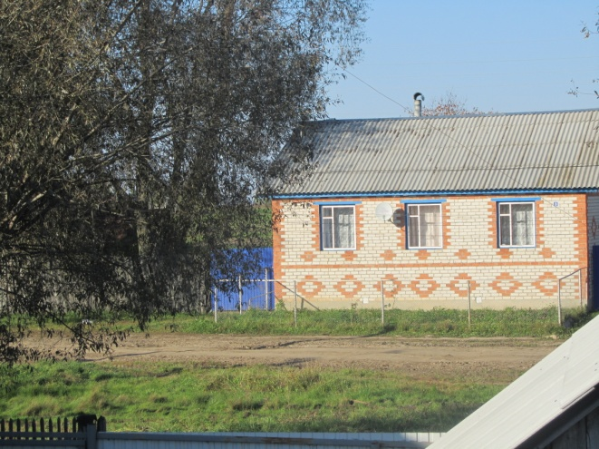
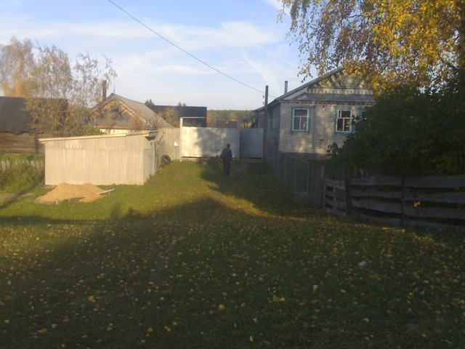
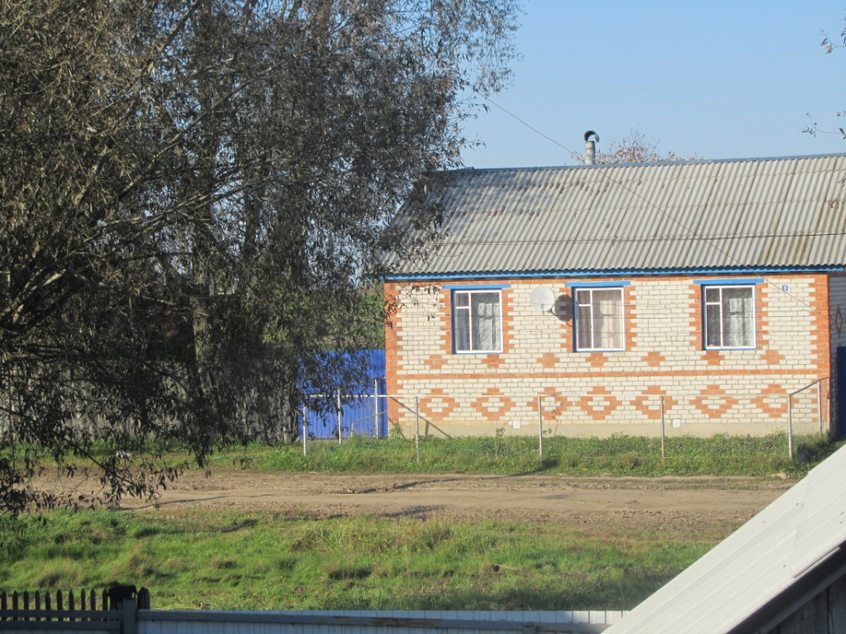
Пăртаса кайман – и?
Пăртасра пулман – и?
Пăртаса вĕçмен – и?
Пăртаса çитмен – и?

Slide 4
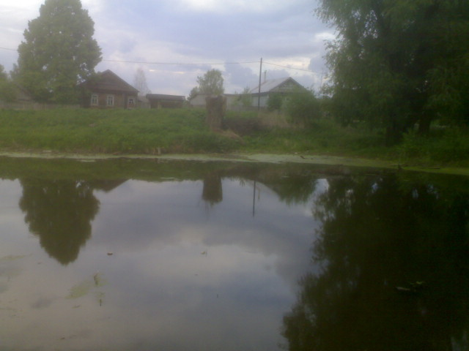
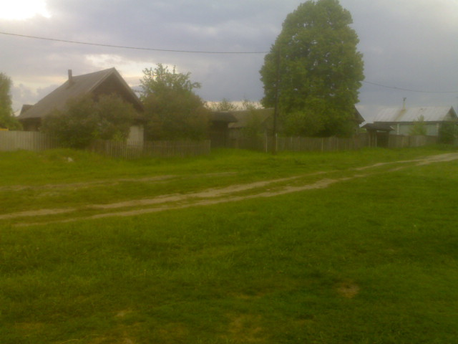
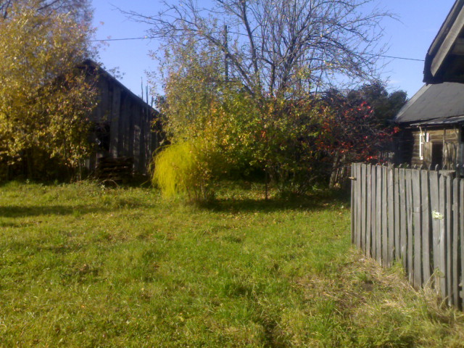
Пăртас ялĕ
çак вырăнсенчен
пуçланнă …

Slide 5
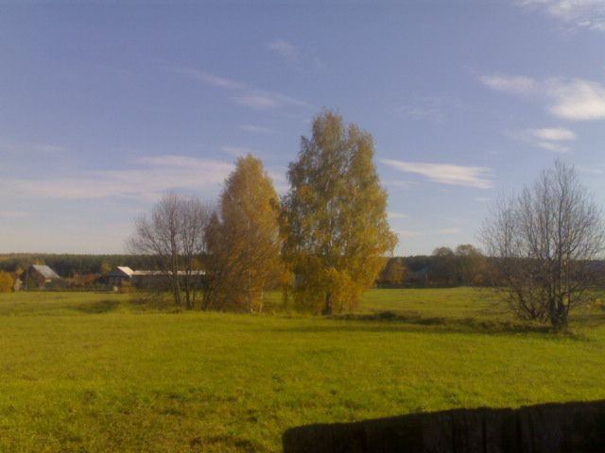
Пурнăç
тĕвеленчĕкĕ
Ман Тулти Пăртас…

Slide 6
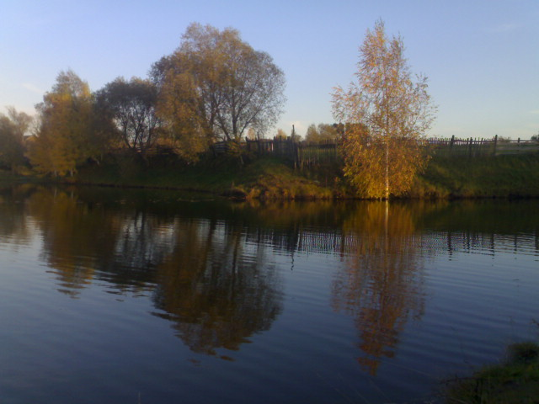
Сăввăм
кĕвĕленчĕкĕ
Тĕнчери
пăртас…

Slide 7
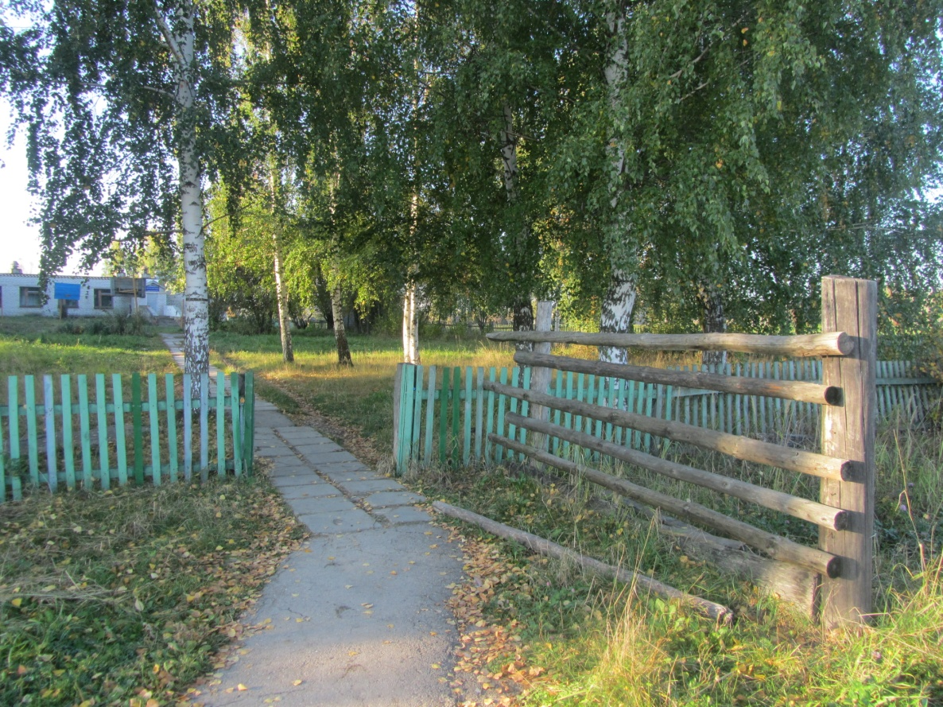
Тĕп Пăртас ялĕ – Тулти Пăртас

Slide 8
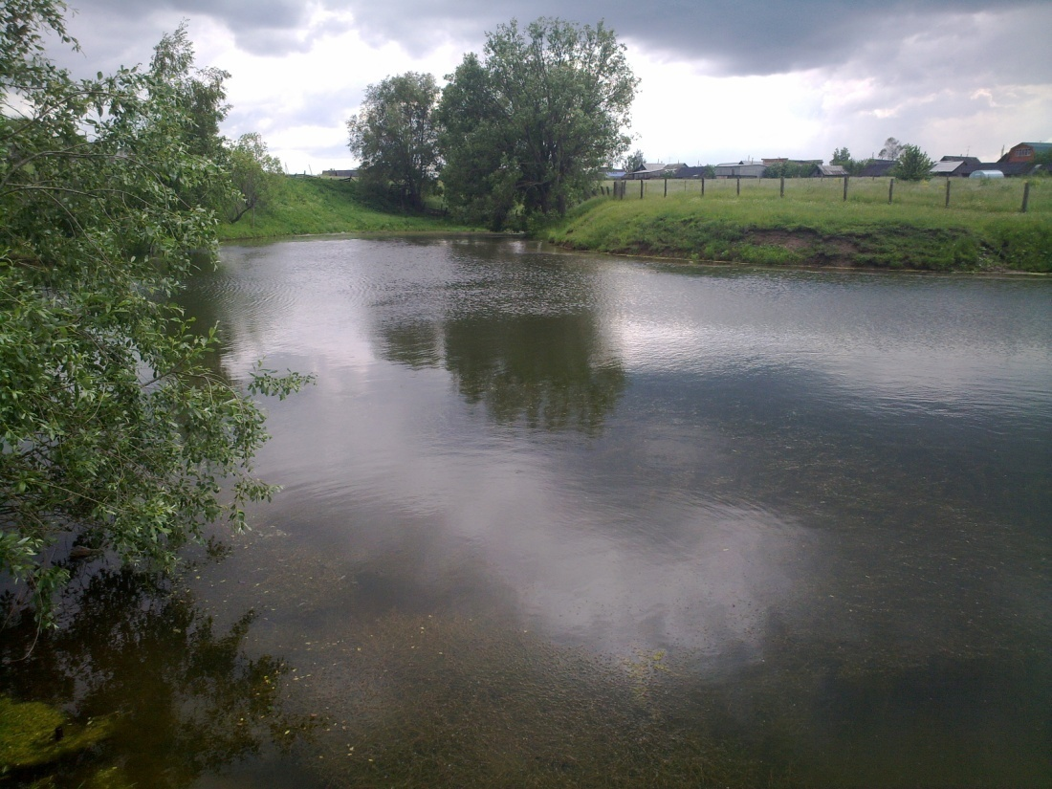
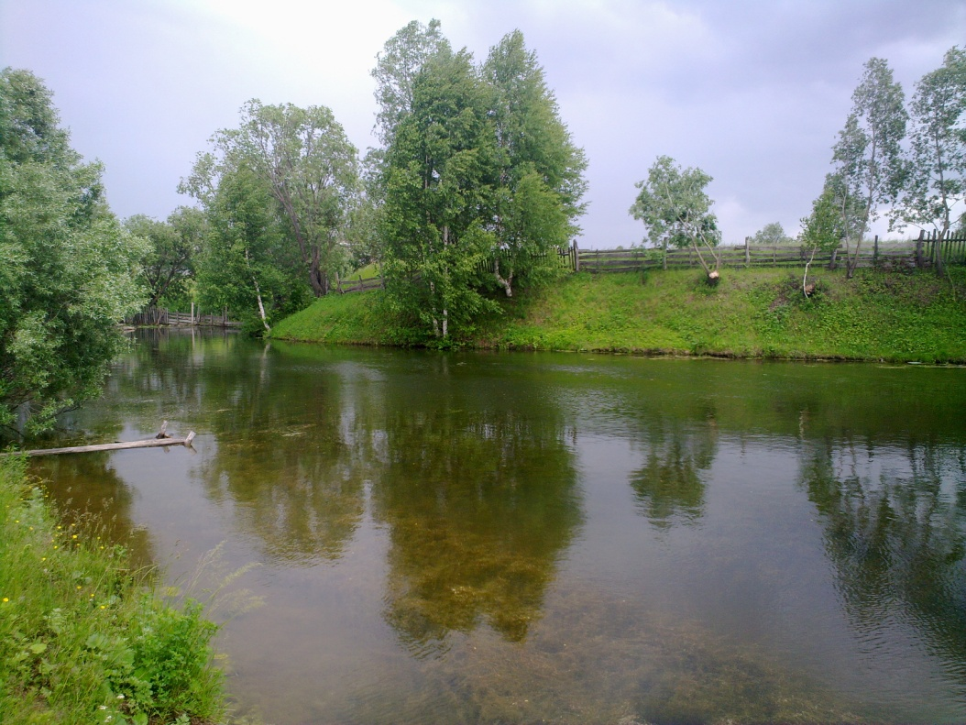
Вăрманлă, шывлă – шурлă, улăх – çаранлă ирĕклĕ вырăнсем пурне те илĕнтереççĕ.

Slide 9
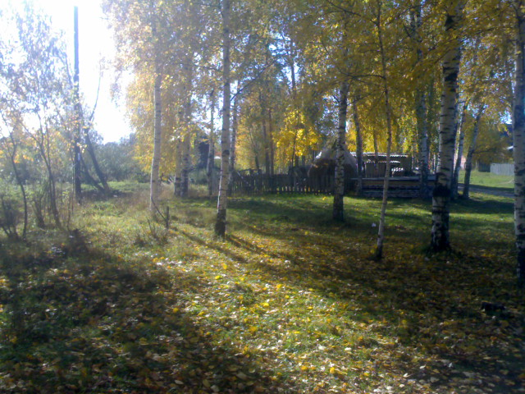
Шалти Пăртас илемĕ

Slide 10
Вăтам Çавалăн юхăмне пĕвеленĕ вырăн

Slide 11
Пирĕн тавралăх Египетри пейзажсенчен те илемлĕрех

Slide 12
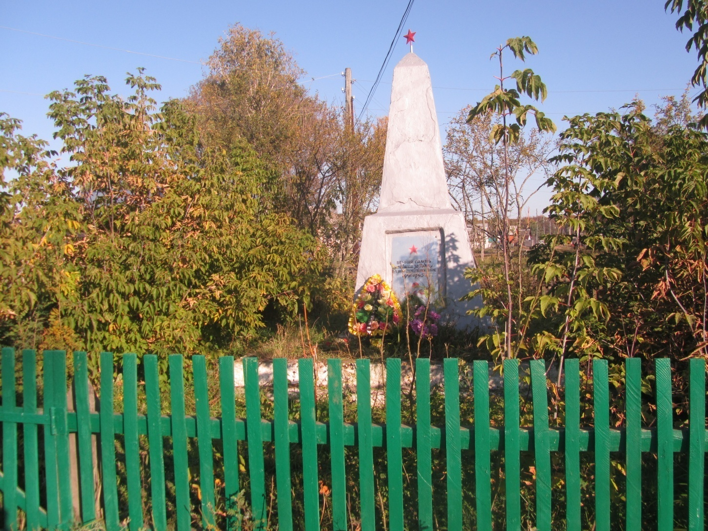
Пăртас ялĕнчи чи сумлă вырăн

Slide 13
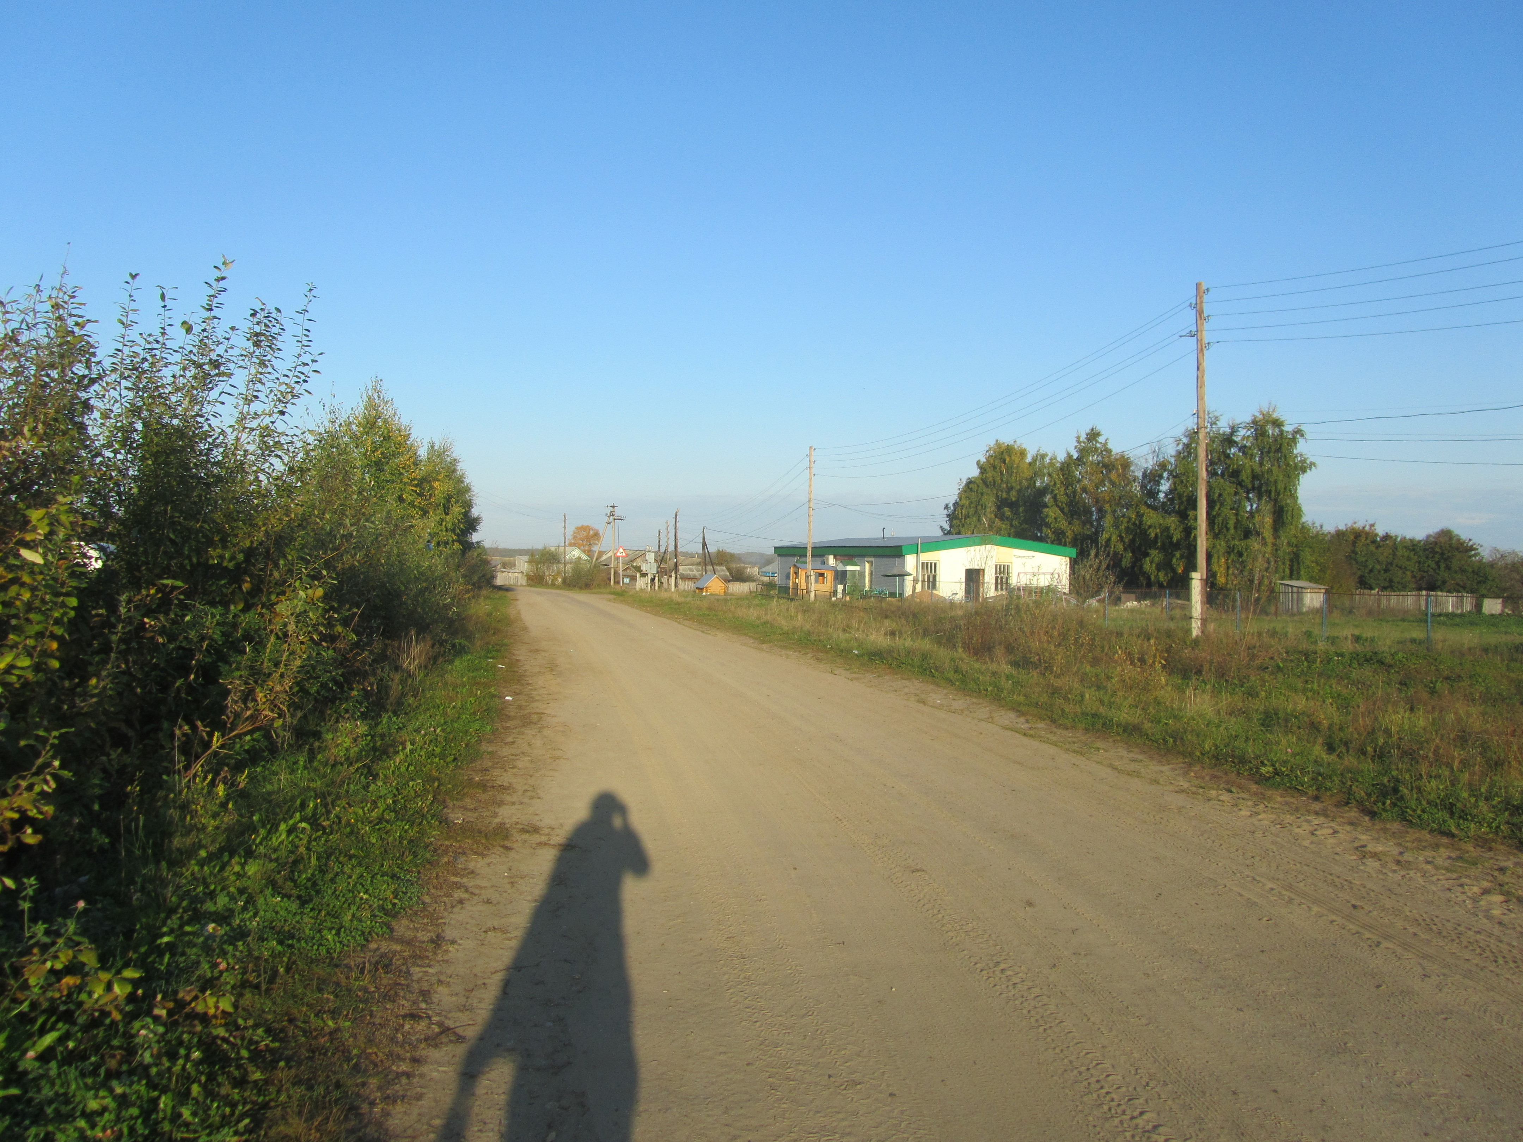
Пăртаса каймалла,
Пăртасра пулмалла,
Пăртаса вĕçмелле,
Пăртаса çитмелле.

Slide 14
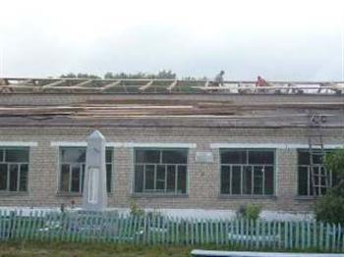
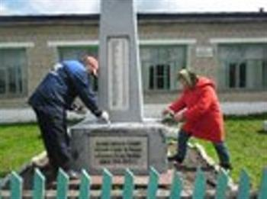
Волонтер çыннисем малтан та кама пулăшмалла, йывăр вăхăтсенче вěсем пурте харăс тăрса ялěпе пулăшма васканă. Пěр-пěрне нихăçан та йывăр вăхăтра пăрахман. Халě те вěсем пěр-пěрне ăнланса пулăшса пыраççě.

Slide 15
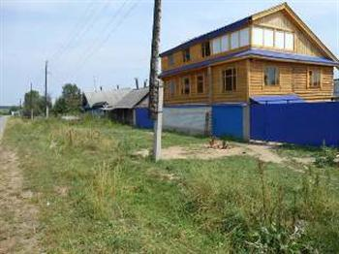
Паянхи куна илсен Волонтерта ватă çынсем кăна мар, çамрăксем те пур. Вěсем газпа асфальт яла çитессе шутламан та . 2004 çулта, кěркунне, кăвак çулăм çитет, 2007 çулта яла асфальт сарса пачěç. Халě Волонтер ялěнче 74 çын пурăнать.

Slide 16
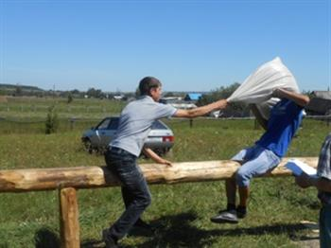
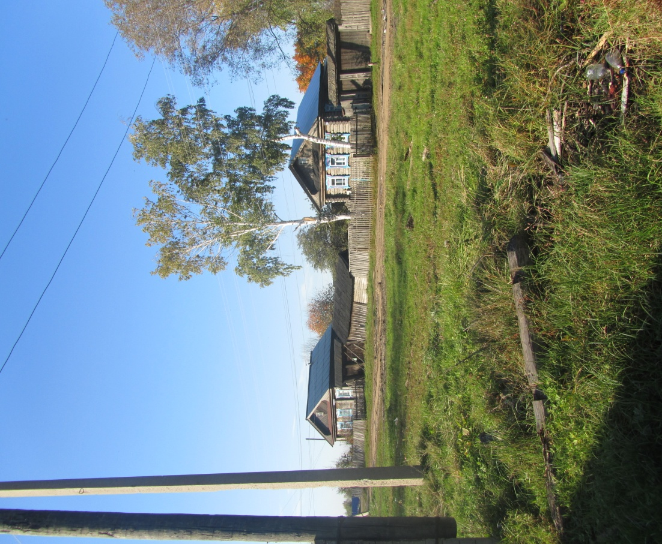
Çарăклă поселок ятне чукун çул разъездчĕн ятĕнчен илнĕ .Халăх йышĕ куллен ÿссе пынă.Чăвашсемпе пĕрле вырăссем, ирçесем, пушкăртсем, удмуртсем, тутарсем, еврейсем, тата ытти нацисем те пулнă.Ĕçлекенсем хушшинче туслăх çултан çул çирĕленсе пынă. Пĕрле ĕçленĕ, кану вăхăчĕсене, уявсене те пĕрле савăнăçлăн ирттернĕ.

Slide 17
Икĕ çырма хушшинче Кĕперлĕ Кÿлхĕрри вырнаçнă. Апла пулин те тĕрлĕ йышши транспортпа яла пĕр чăрмавсăр кĕрсе тухма пулать: çырмасемурлă кĕперсем хывнă.

Slide 18
1928 çулхи кĕркунне райĕçтăвкомра Вăрман Шăхаль ялне Мăкшур тăрăхĕнче 97 гектар çĕр уйăрса пани ĕнентерекен документ çырса панă.

Slide 19
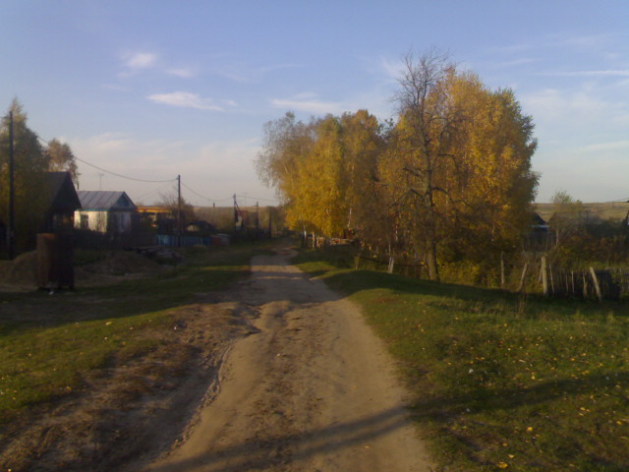
Чукун çулăн кăнтăр енчи çĕрĕ çинче 1930 çул тĕлне Пĕнер ялĕ чăмăртаннă.

Slide 20
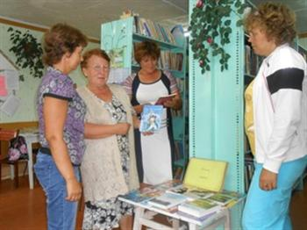
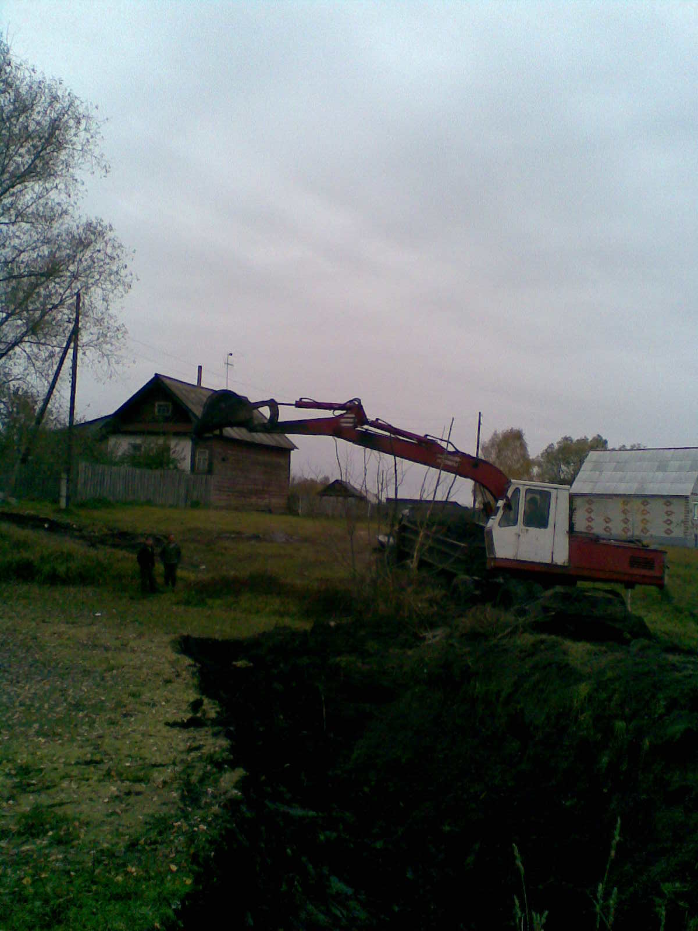
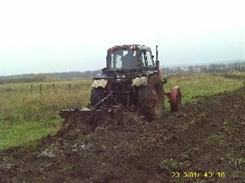
Шавлать, ĕçлет хальхи Пăртас,
Ун пуласлăхĕ çук тесе каламастăп.
Мана кирлĕ кĕтес – тăванни, юратни
Тин вара аякри çинчен шарламастăп.

Slide 21
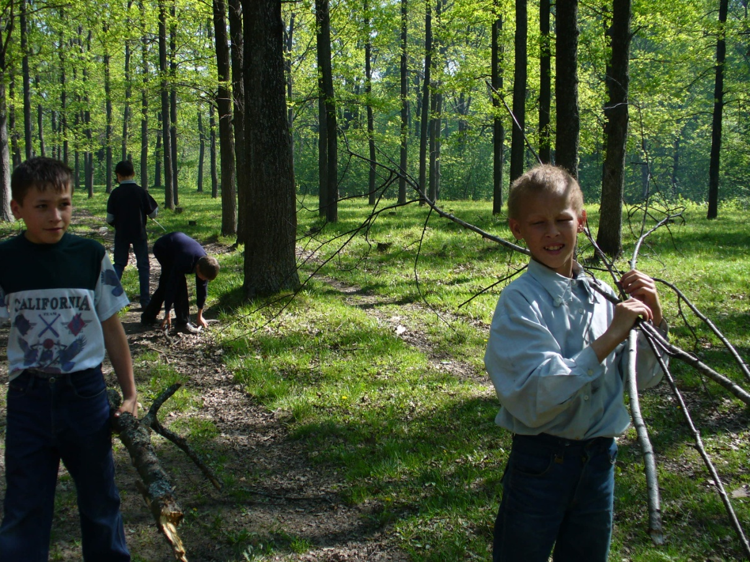
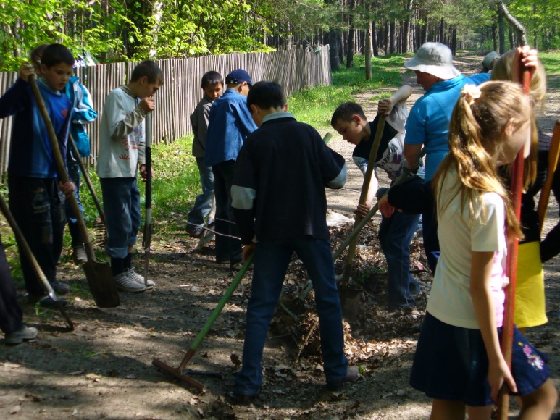
Килсемěр! Сире саламласа Пăртас тăрăхĕнчи çутçанталăк тусĕсем. Ертсе пыракансем: Петрова Т.Г., Захарова О.Т.

